Slide 1
Proyecto Final
Predicción Regiones Epítopos en Antígenos Para la Producción de Anticuerpos Contra el Virus SARS-CoV-2
Omar Ovalles

Slide 2
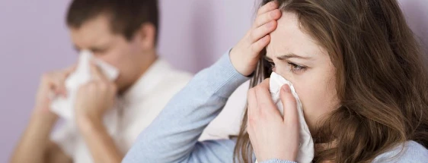

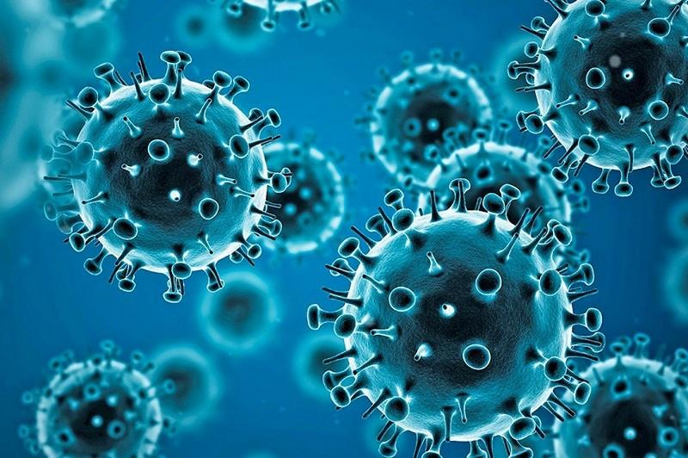
Introducción al Problema
La ciencia de datos ha probado ser bastante útil en proveer una perspectiva nueva a algunos de los problemas más complicados de la actualidad, incluyendo aquellos relacionados con la elaboración de vacunas para diferentes enfermedades cuyos efectos han mostrado ser bastante preocupantes.
Entre estas enfermedades, se ha destacado la reciente pandemia declarada por la OMS (por alcance y peligrosidad) la cual es la enfermedad Covid-19 ocasionada por el virus SARS-CoV-2.
Notes:
La cienca de datos ha probado ser bastante útil en proveer una perspectiva nueva a algunos de los problemas más complicados de la actualidad, incluyendo aquellos relacionados con la elaboración de vacunas para diferentes enfermedades cuyos efectos han mostrado ser bastante preocupantes.
Entre estas enfermedades, se ha destacado la última pandemia declarada por la OMS la cual es la enfermedad Covid-19 ocasionada por el virus SARS-CoV-2. Aprovechando el hecho de que este virus posee características similares a otros que han sido estudiados y tratados con mayor profundidad, se pueden obtener una gran cantidad de datos para ser utilizados en técnicas de análisis y procesamiento para dar información nueva o aproximar nuevos enfoques para el desarrollo de métodos de previsión, prevensión, tratamiento y atenuación de casos de Covid-19.

Slide 3
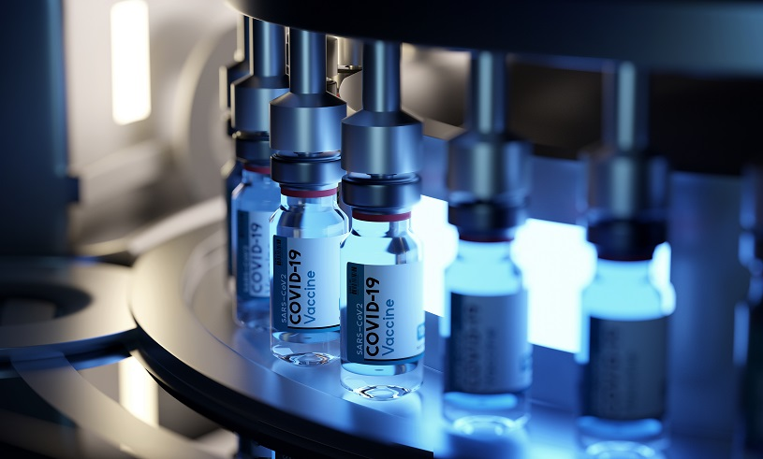
Problema Principal
Se han observado abundantes ejemplos del uso de la ciencia de datos para predecir brotes locales (epidemias) con el objetivo de realizar una mejor administración de los recursos para atender los nuevos casos, o incluso se ha utilizado para métodos de diagnóstico más eficientes,
Sin embargo, un enfoque diferente que se ha utilizado dentro de empresas farmacéuticas es el de utilizar estos métodos para agilizar el proceso de fabricación de vacunas contra el virus.
En este proyecto nos dedicaremos a este último enfoque.
Pero primero, entendamos las bases...
Más específicamente, las bases de una vacuna
Notes:
Se han observado abundantes ejemplos del uso de la ciencia de datos para predecir brotes locales (epidemias) con el objetivo de realizar una mejor adminstración de los recursos para atender los nuevos casos, o incluso se ha utilizado para métodos de diagnóstico más eficientes, sin embargo, un enfoque diferente que se ha utilizado en ambientes privados dentro de empresas farmacéuticas es el de utilizar estos métodos para agilizar el proceso de fabricación de vacunas contra el virus, en este caso nos enfocaremos en este último.
En el presente proyecto se intentará utilizar los datos presentados en un dataset público (disponible en la plataforma Kaggle) para evaluar la posible existencia de alguna relación entre diferentes propiedades físicas y químicas de compuestos orgánicos que han sido probados en la elaboración de vacunas contra el virus SARS-CoV-2 (causante del Covid 19).

Slide 4
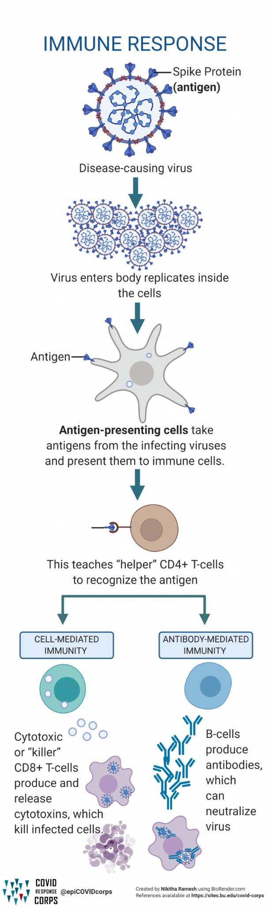

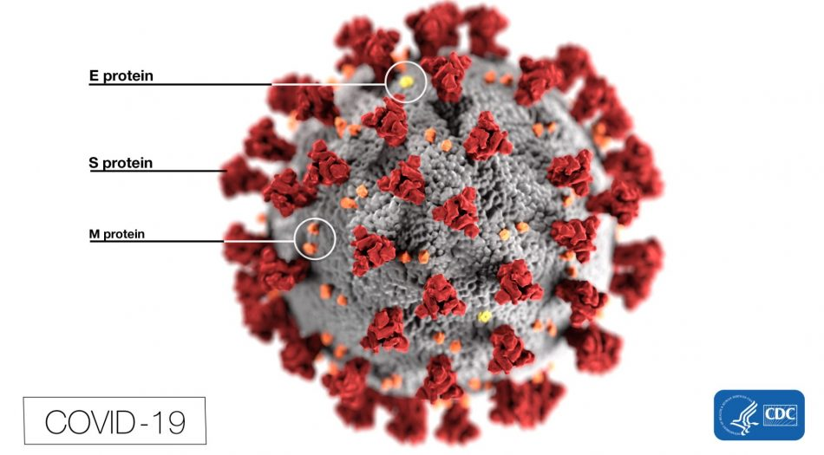
El objetivo principal de una vacuna es entrenar al sistema inmunológico adaptativo (lento) para reconocer el virus sin los riesgos de exponerlo completamente al mismo.
La generación de anticuerpos se realiza por parte de las células “B” (B-cell) y es un método bastante efectivo para combatir cualquier patógeno.
Para poder entrenar al sistema inmunológico con el fin de crear anticuerpos específicamente adaptados al SARS-Cov-2, se le debe presentar con una muestra de un antígeno (o generador) para tomarlo de referencia.
El antígeno más fácil de usar como muestra es el “pico” o “corona” del virus

Slide 5
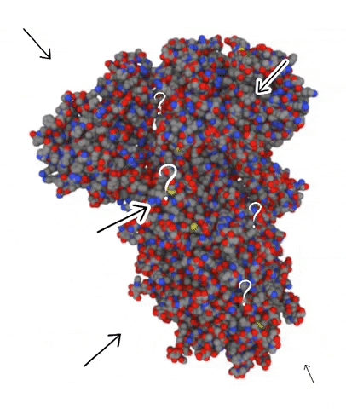
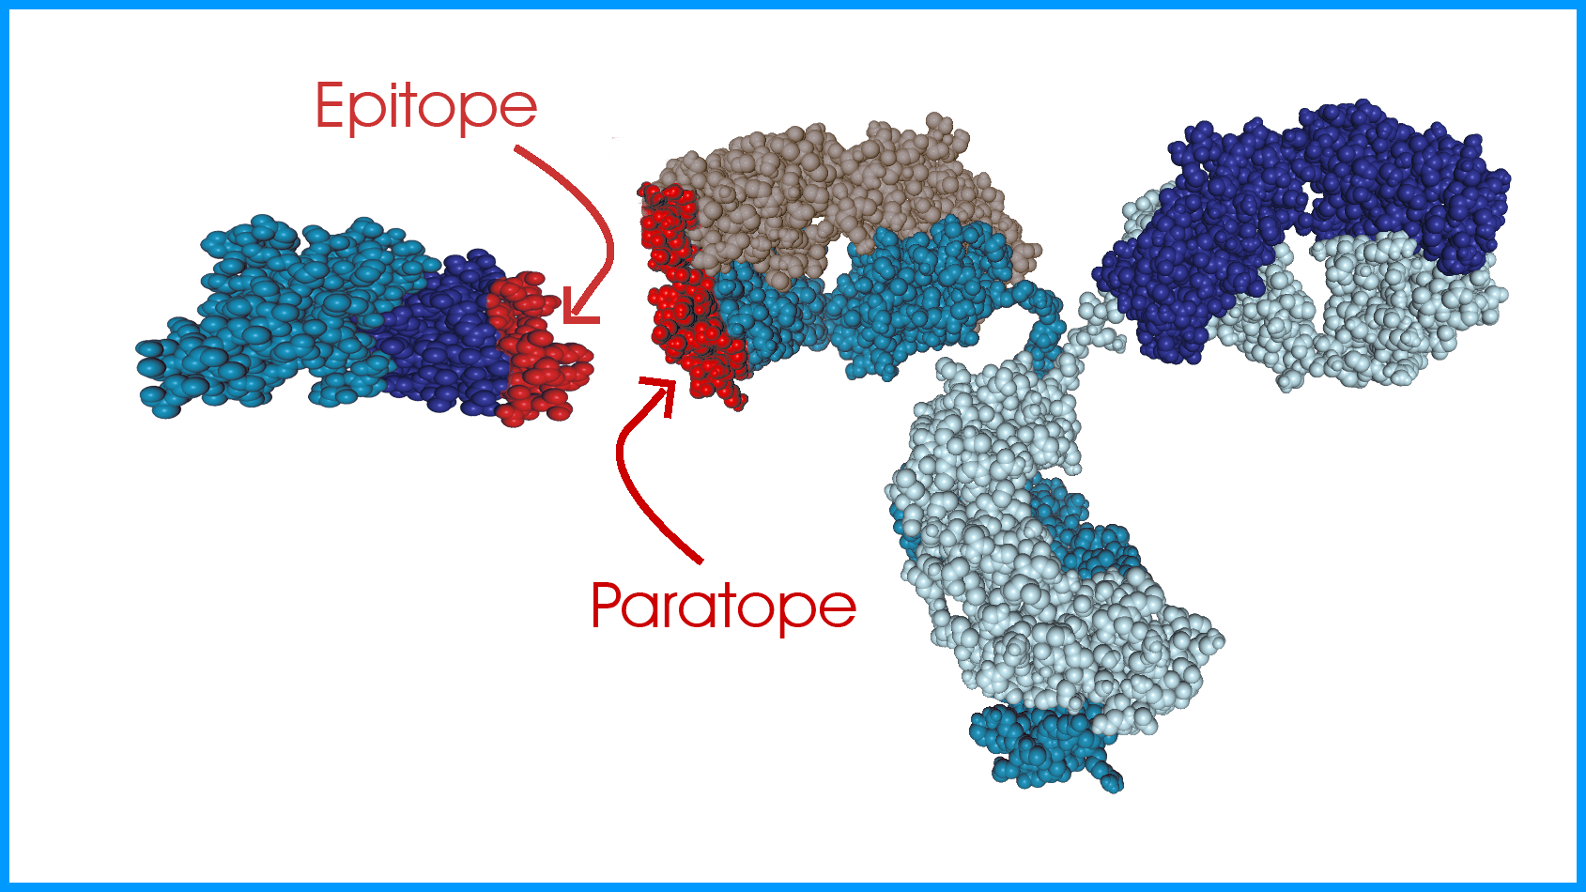
Las células “B” pueden neutralizar moléculas patógenas atacándolas con mucha especificidad utilizando receptores en su superficie (anticuerpos). Esto se logra mediante interacciones moleculares entre el parátopo (sección del anticuerpo involucrado en la unión) y la región de interacción (epítopo) de su molécula objetivo (antígeno).
Pero, ¿Qué es el Epítopo?
Antibody
Es una región del antígeno a la cual se puede “conectar” el anticuerpo para inutilizarlo.
Antigen
Una vez que el epítopo y el receptor del anticuerpo se vinculan (como un rompecabezas), la producción de más anticuerpos se estimula con el objetivo específico de adherirse a tantos antígenos como pueda para neutralizar la acción del patógeno.
Ahora a lo que vinimos...

Slide 6
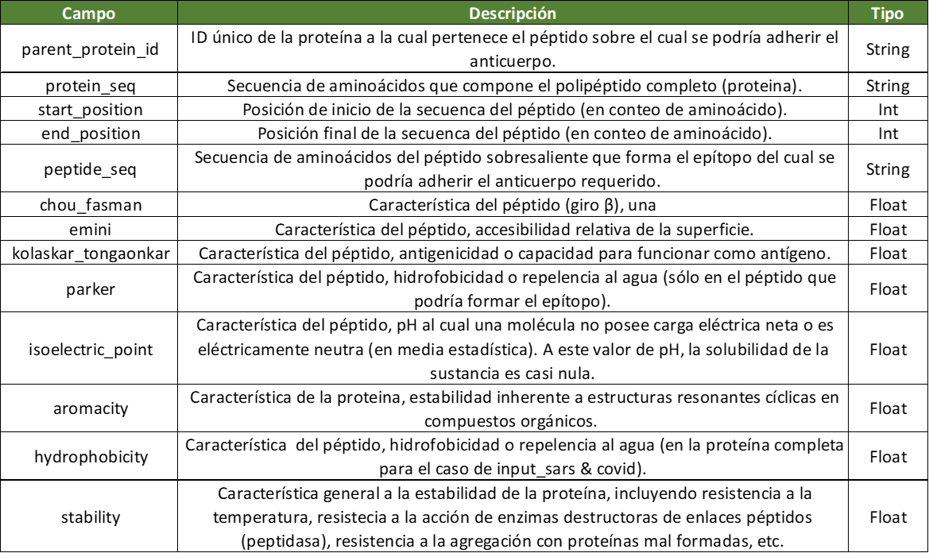
Descripción de los datos
Los datos se presentan desde el inicio en tres datasets en formato “.csv” con las siguientes características:
Dataset "input_bcell": Se utiliza como dataset de entrenamiento y contiene datos correspondientes a las características detalladas sobre las proteínas y la capacidad de partes de su estructura que podrían funcionar como antígenos (formadores de anticuerpos).
Dataset "input_sars": Se utiliza también como dataset de entrenamiento (y tiene las mismas características que el anterior).
Dataset "input_covid": Se utilizará como set de prueba y contiene datos reales (nuevos) para determinar la predicción de la variable objetivo.
Variable objetivo llamada “target” (binaria 1/0): Representa la decisión sobre si el péptido (o subcadena de aminoácidos) que forma el epítopo exhibe actividad inductora de anticuerpos, y por lo tanto es viable para ser analizada en la producción de vacunas.
Datos obtenidos de Kaggle
Notes:
Information on whether or not an amino acid peptide exhibited antibody-inducing activity (marked by an activity label) could be obtained from IEDB, which was used in many previous studies.
Los datos se presentan desde el inicio en tres datasets en formato .csv con las siguientes características:
- Dataset "input_bcell":
Se utiliza como dataset de entrenamiento y contiene datos correspondientes a las características detalladas sobre las proteínas y la capacidad de partes de su estructura que podrían funcionar como antígenos (formadores de anticuerpos)
- Dataset "input_sars":
Se utiliza también como dataset de entrenamiento y
- Dataset "input_covid":
Se utilizará como set de prueba para determinar la prediciión de la variable objetivo.
### Variables presentes en cada dataset:
--> parent_protein_id : ID único de la proteína a la cual pertenece el péptido sobre el cual se podría adherir el anticuerpo> protein_seq : secuencia de aminoácidos que compone el polipéptido completo (proteina).
--> start_position : posición de inicio de la secuenca del péptido (en conteo de aminoácido).
--> end_position : posición final de la secuenca del péptido (en conteo de aminoácido).
--> peptide_seq : secuencia de aminoácidos del péptido sobresaliente que forma el epítope del cual se podría adherir el anticuerpo requerido.
--> chou_fasman : característica del péptido (giro β), una
--> emini : característica del péptido, accesibilidad relativa de la superficie.
--> kolaskar_tongaonkar : característica del péptido, antigenicidad o capacidad para funcionar como antígeno.
--> parker : característica del péptido, hidrofobicidad o repelencia al agua (sólo en el péptido que podría formar el epítope).
--> isoelectric_point : característica de la proteina, pH al cual una molécula no posee carga eléctrica neta o es eléctricamente neutra (en media estadística). A este valor de pH, la solubilidad de la sustancia es casi nula.
--> aromacity: característica de la proteina, estabilidad inherente a estructuras resonantes cíclicas en compuestos orgánicos.
--> hydrophobicity : característica de la proteína, hidrofobicidad o repelencia al agua (en la proteína completa).
--> stability : característica general a la estabilidad de la proteína, incluyendo resistencia a la temperatura, resistecia a la acción de enzimas destructoras de enlaces péptidos (peptidasa), resistencia a la agregación con proteínas mal formadas, etc.
### Variable objetivo:
--> target: representa la valencia con respecto a anticuerpos buscados.
Valencia: Afinidad o Avidez química (capacidad o tendencia de combinación de compuestos)

Slide 7
Desarrollo del modelo
Archivo .ipynb

Slide 8
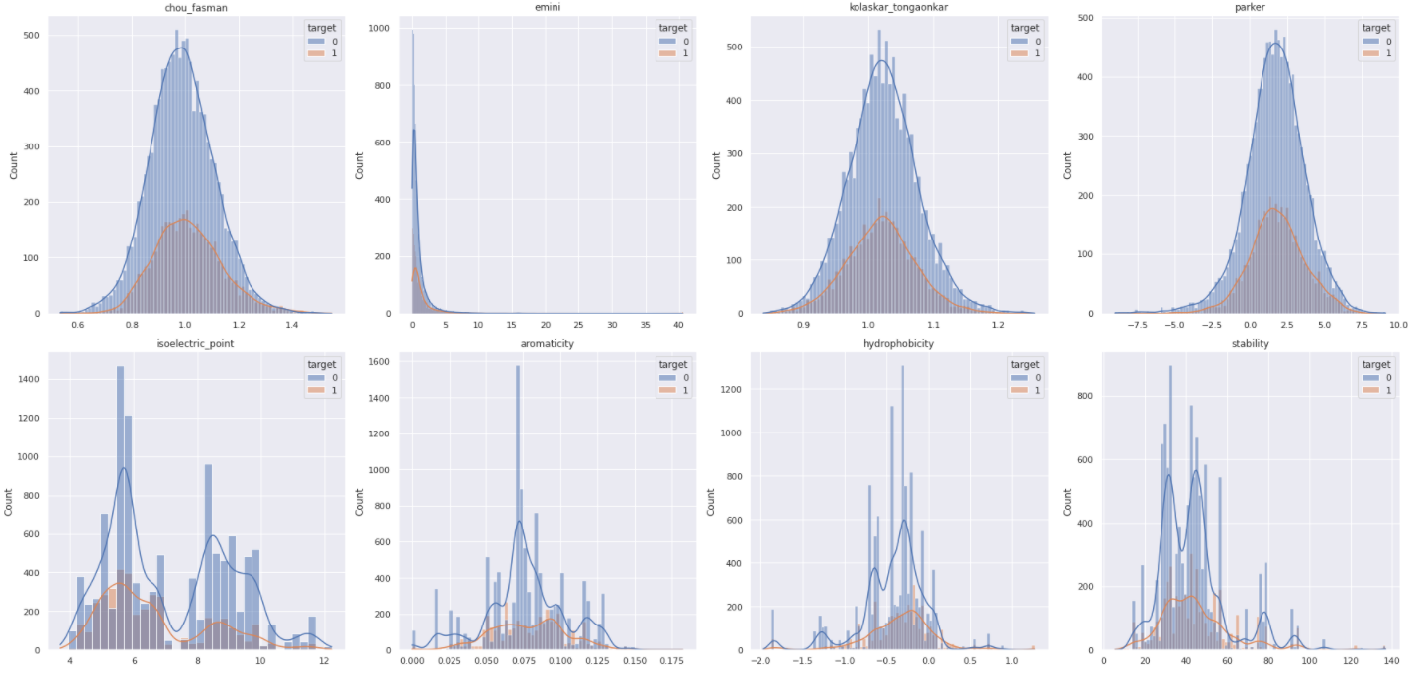
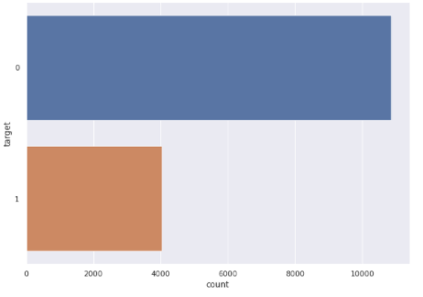
Análisis Exploratorio de los Datos
Distribuciones de cada variable
La variable objetivo presenta un desbalance considerable favoreciendo los resultados negativos (0)

Slide 9
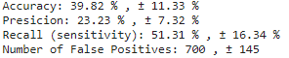
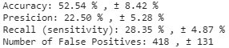
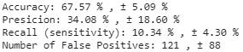
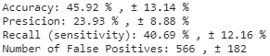
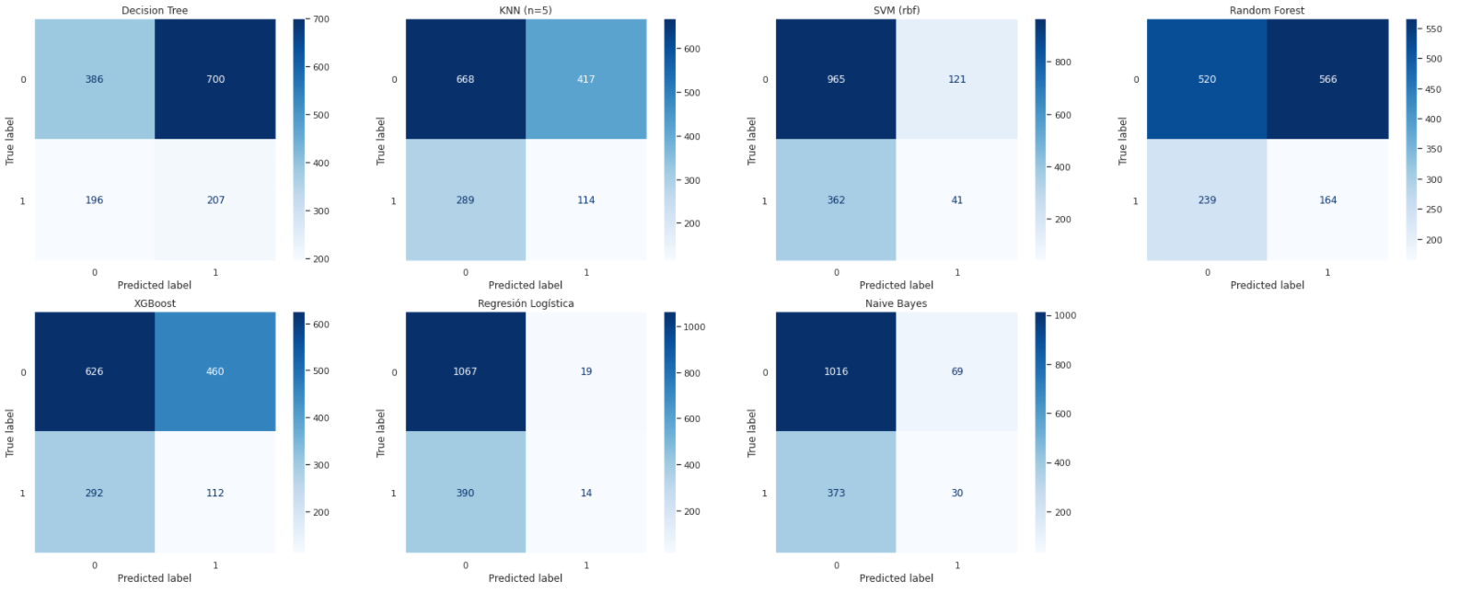
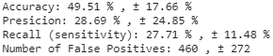
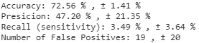
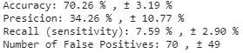
Selección Inicial del Modelo

Slide 10
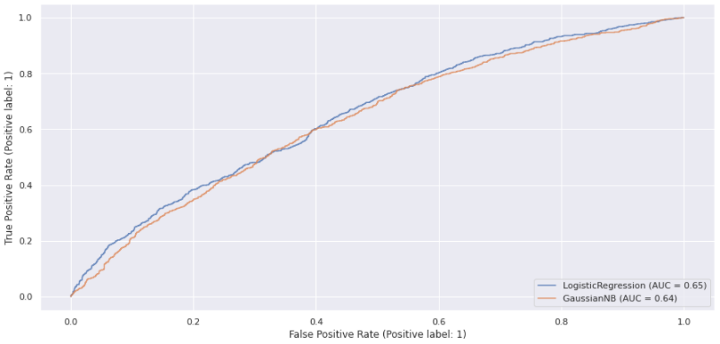
Selección Inicial del Modelo
La posible optimización de hiperparámetros para los dos modelos que presentaron la menor cantidad absoluta de FP, no proveería una mejora significativa en la tasa de FP comparando ambos modelos, por lo que se comparará con un modelo capaz de proveer una mejor relación TP/FP a pesar de producir una mayor cantidad absoluta de FP

Slide 11
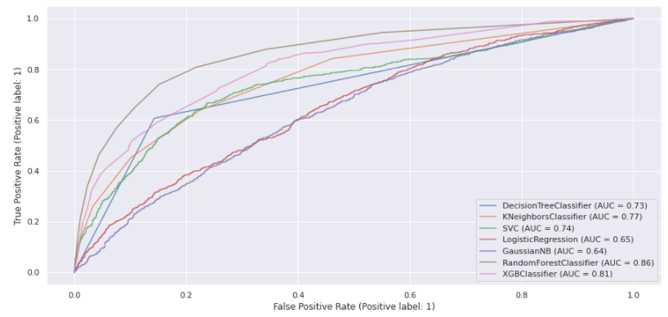
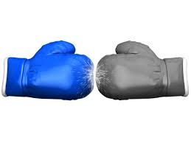
Selección Inicial del Modelo
Random Forest
Regresión Logística
*Random Forest tiene la capacidad de sobre ajustarse a los datos de entrenamiento y por lo tanto tener mucho sesgo basado en la selección del dataset para tal fin.

Slide 12
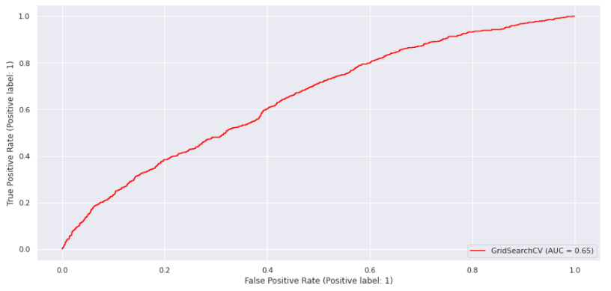
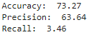
Mejora del Modelo
Grid Search
FP on train set: 8.6
Best Parameters: {'penalty': 'l1', 'solver': 'liblinear'}
Confusion Matrix for test set:
[[2157 16]
[ 781 28]]

Slide 13
Predicción
Final
Se utilizó el modelo optimizado de Regresión Logística para realizar las predicciones sobre el dataset objetivo el cual es considerado como información nueva ya que no posee la variable dependiente.

Slide 14
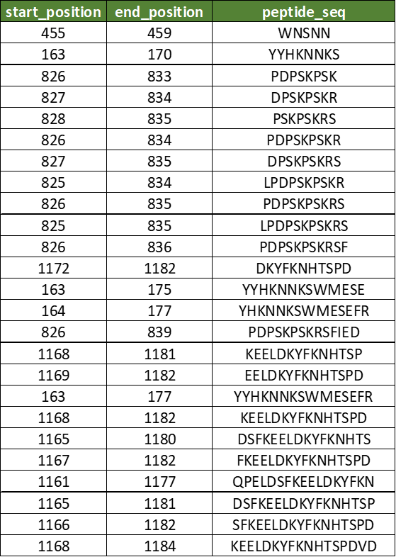
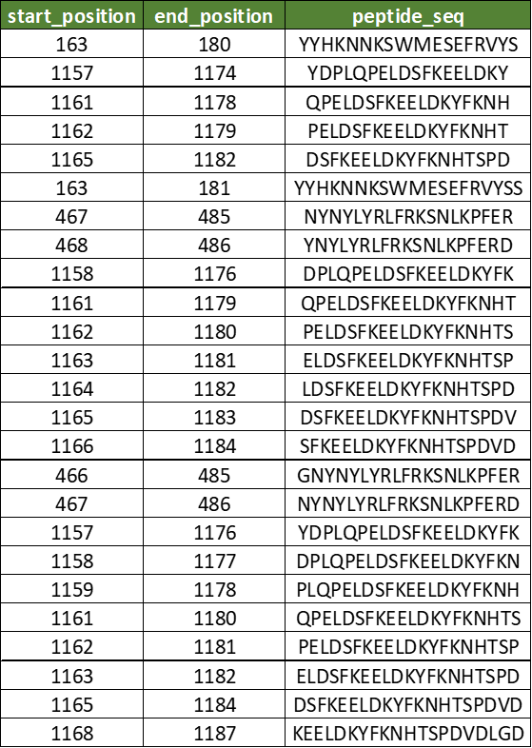
Posibles Regiones Epítopos
Zonas (secuencias de aminoácidos) predichas por el modelo principal seleccionado a ser viables como generadoras de anticuerpos en la proteína “spike” del virus SARS-CoV-2 (P0DTC2->6VYB_A)

Slide 15
Conclusiones
Se combinaron los resultados de ambos modelos para desplegar solamente las predicciones comunes entre ellos

Slide 16
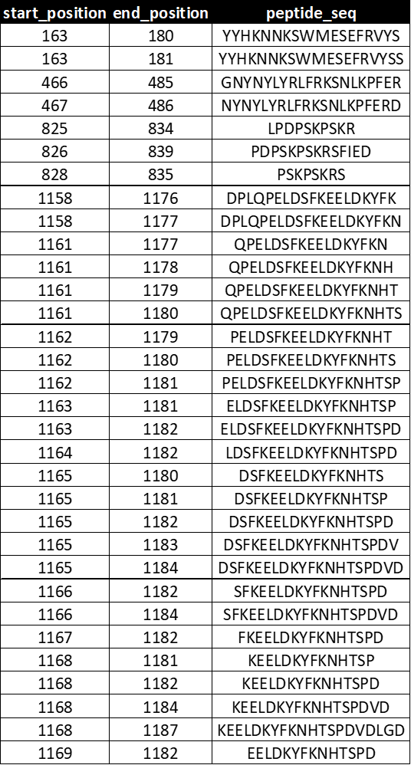
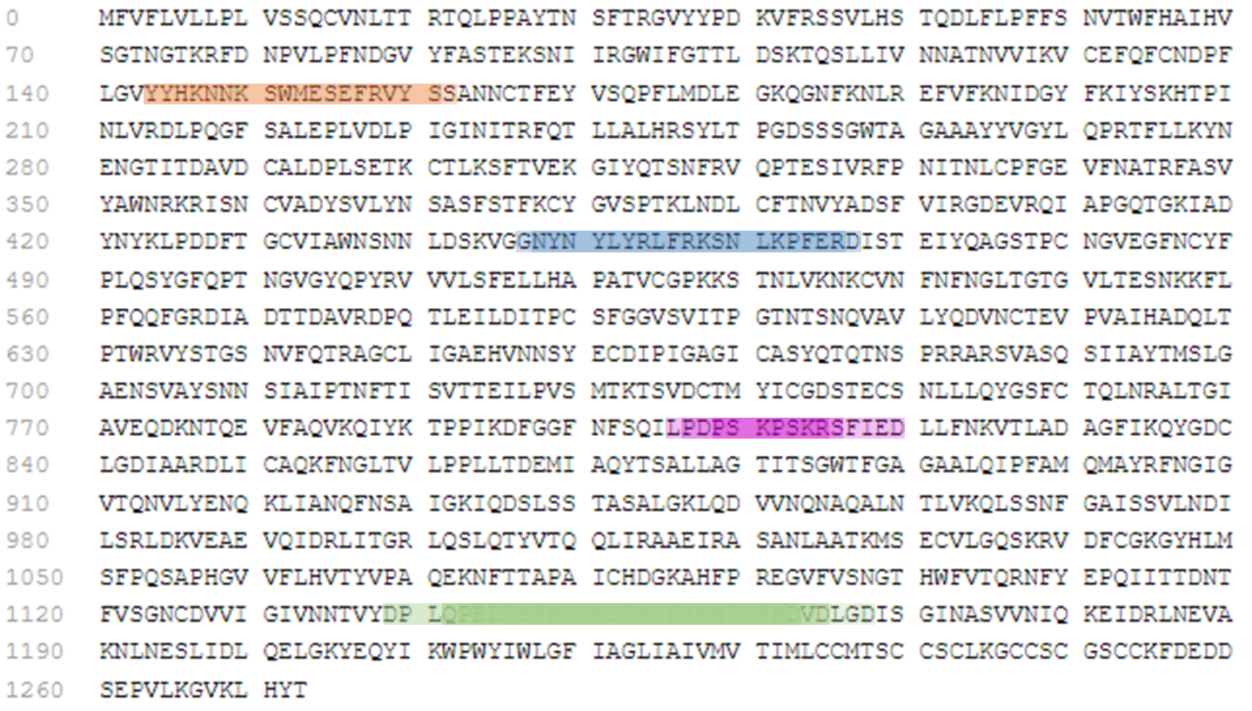
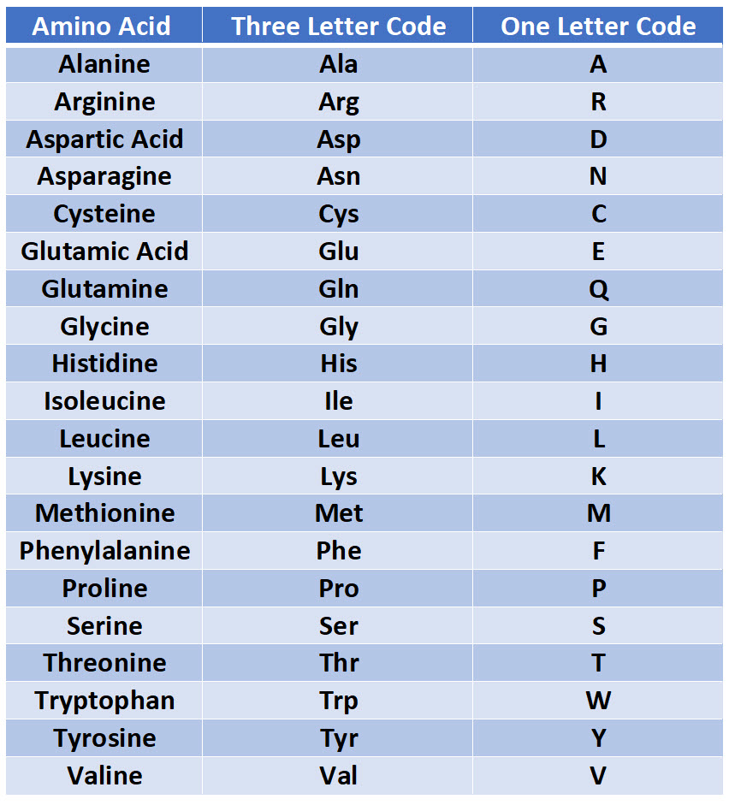
P0DTC2 - 6VYB_A
A pesar de haber predicciones conjuntas en más de 30 secuencias individuales, al mapearlas en la secuencia total de la proteína se puede observar que las regiones predichas son en realidad cuatro principales, una de las cuales posee la mayor densidad de predicciones. Al analizar las posiciones de las secuencias mencionadas, se observa que la codificada con el color verde corresponde al punto de conexión de la proteína pico con el manto fosfolípido del virus así que las tres anteriores son candidatos probables a ser puntos de conexión para anticuerpos.

Slide 17
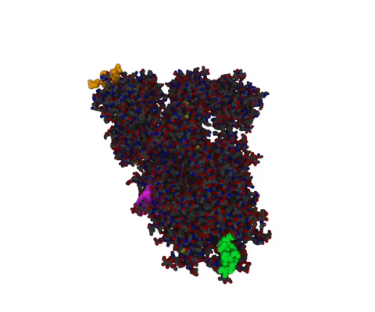
Visualización de Regiones Epítopos
* Representación 3D real de la proteína 6VYB
* Regiones Epítopos codificadas por color

Slide 18

Referencias
https://sites.bu.edu/covid-corps/projects/science-communication/types-of-vaccines-infographics/
https://swissmodel.expasy.org/repository/uniprot/P0DTC2?template=6vyb
https://www.frontiersin.org/articles/10.3389/fimmu.2019.00298/full
https://covalx.com/epitope-mapping-overview.php
https://scikit-learn.org/stable/

